Slide 1

AI-Powered Document Search and Summarization System
</AI Detectives Team>
Catherine Maameri, Cristina Moussoungedi, Adel Zitouni

Slide 2




Sommaire
Introduction
Présentation du Sujet
Architecture & Fonctionnement
Conclusion & Perspectives
Appendix

Slide 3
Introduction

Slide 4

Le défi : trop d’information, pas assez de temps
Les documents longs sont difficiles à lire et analyser manuellement.
La recherche d’informations pertinentes est lente et imprécise.
Les résumés manuels demandent beaucoup de temps et d’effort.
Notre système RAG retrouve et résume automatiquement les informations pertinentes, rendant la recherche plus rapide et plus claire.

Slide 5
Présentation du sujet

Slide 6
Objectifs & Jeux de données
Objectifs :
Ingestion multi-formats (PDF, TXT)
Recherche sémantique
Résumé automatique
Fonctionnement 100% local (CPU only)
Jeux de données :
Documents publics de l’UNESCO
PDF + fichiers texte
Contenu riche et structuré (définitions, analyses, politiques)
Longueurs et styles différents → parfait pour évaluer le RAG

Slide 7
Boîtes à outils utilisés
    BootCamp
Python
Jupyter / VS Code
PyPDF2 (extraction PDF)
Sentence-Transformers (embeddings)
FAISS (similarity search)
Transformers (t5-small)
Vector store + metadata structure
Chunking & preprocessing
Evaluation methods (precision/recall)
  Appris par soi-même
Human evaluation grid (clarity, relevance, coherence)
Managing files and folder structure
Colab integration in VS Code

Slide 8

Fonctionnalités développées
Documents collectés (PDF & TXT)
"Text extraction" (PyPDF2)
Cleaning & preprocessing
Chunking of documents (200–500 tokens)
Embedding generation (Sentence-Transformers)
FAISS vector search for top-k relevant passages
Custom retrieval function (get_results)
Summarization module (T5-small)
Concatenation & summarization of top-k chunks
Search evaluation (precision@k, recall@k)
Human evaluation (clarity, relevance, fluency, coherence)
Error handling for unsupported formats
Metadata storage (source, chunk_id, text)

Slide 9
Architecture et Fonctionnement

Slide 10
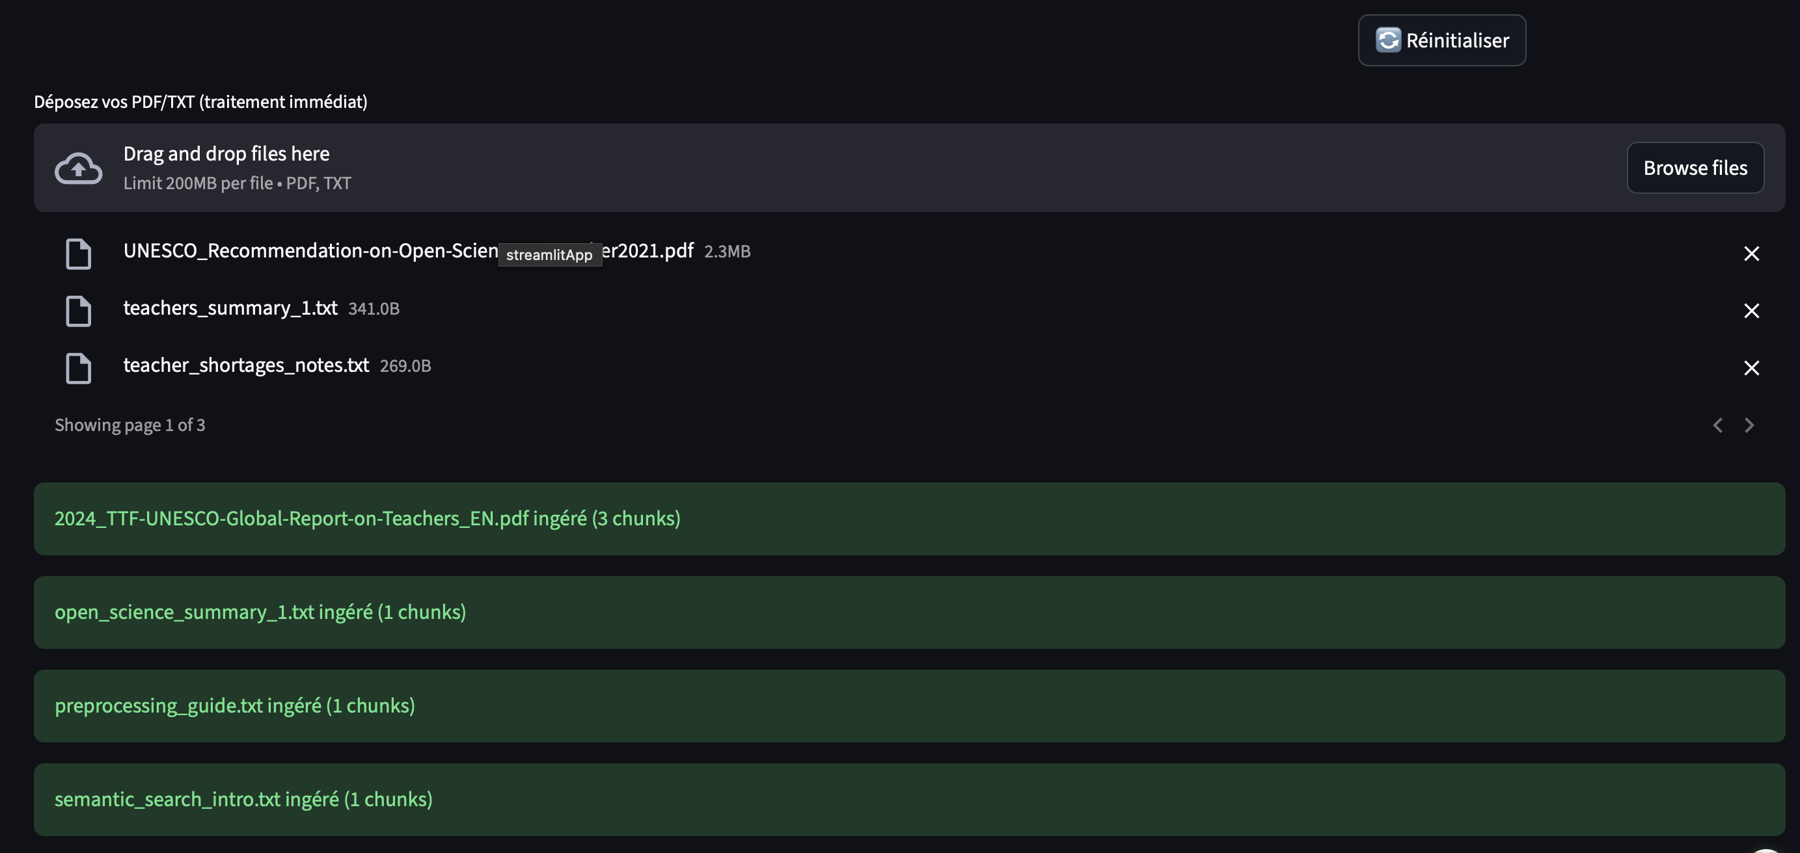
Streamlit: Interface utilisateur

Slide 11
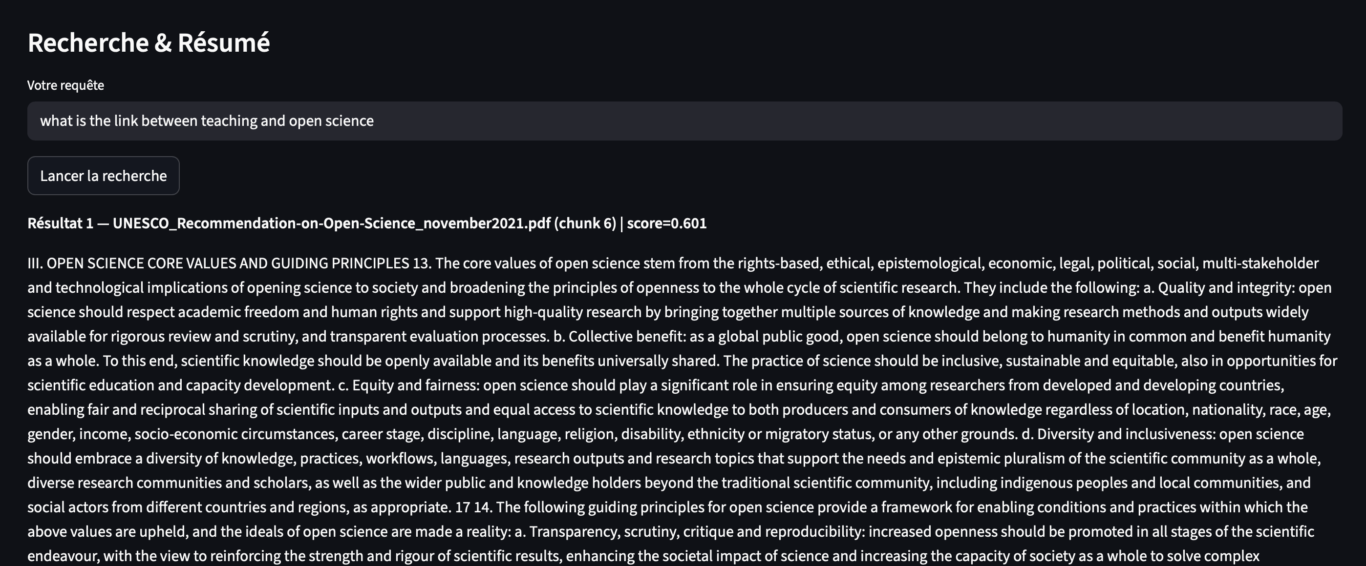
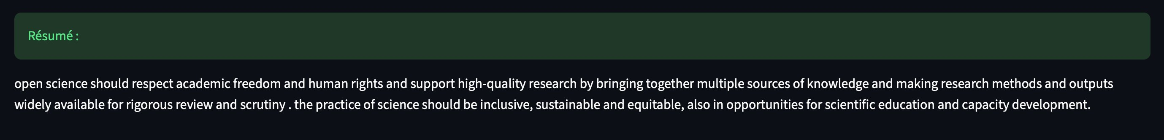
Requête, Réponse et Résumé

Slide 12

Requête, Réponse et Résumé

Slide 13
Conclusion et
Perspectives

Slide 14
Pourquoi notre solution fait la différence
Notre solution transforme totalement la manière de rechercher et comprendre des documents volumineux.
Elle permet en quelques secondes :
une recherche intelligente, bien plus précise qu’un simple CTRL+F
des résumés clairs, même pour des textes longs, denses, ou techniques
un accès instantané à l’information utile, sans perdre du temps dans des centaines de pages
une interface simple, directement utilisable par n’importe quel étudiant, chercheur ou professionnel
En résumé : notre outil fait gagner du temps, apporte de la clarté, et améliore la prise de décision.

Slide 15
Limitations
Données hétérogènes
Test terrain non réalisé
Petit Modèle (T5-small) → résumés parfois génériques
Pas de fine-tuning

Slide 16

Améliorations Futures
Support DOCX
Embeddings plus puissants
Chunking dynamique
Modèle de résumé plus grand
Interface web complète
Gestion du Multi-Langues
Chatbot intelligent pour dialogue multi-questions

Slide 17
5. Appendix

Slide 18
Difficultés surmontées
Humaines & Organisationnelles
Coordination efficace dans l’équipe
Répartition des tâches et synchronisation des versions
Gestion du stress et du temps pendant le hackathon
Adaptation rapide aux imprévus techniques
Communication claire pour aligner les décisions
Apprentissage de nouveaux outils en temps limité
Techniques
Gestion de différents formats de fichiers (PDF, TXT)
Extraction de texte parfois bruyante ou incomplète
Découpage optimal des documents en chunks
Création et interrogation de l’index FAISS
Problèmes de compatibilité (VS Code ↔ Colab)
Avertissements / limites du modèle T5-small
Mise en place de l’évaluation (precision@k, recall@k)

Slide 19
Ce dont nous sommes fiers
Construire un pipeline RAG complet en si peu de temps
Réussir à faire fonctionner la recherche FAISS et le résumé automatique
Transformer des documents bruts en réponses claires et structurées
Répartir les tâches et coordinner éfficacement les tâches dans l’équipe
Surmonter les problèmes techniques (environnement, kernels, formats)
Communication et entraide constantes, malgré la pression du hackathon
Apprentissage rapide de nouveaux outils (Colab dans VS Code, FAISS, T5-small)

Slide 20
Links
Github link (PUBLIC REPO):
HACKATHON-2
2-mn video link :
https://www.loom.com/share/4f35f8a7e97b45e28a883d3857b751f0

Slide 21
Merci pour votre Attention!
Q&R

